Slide 1




Tiết 1,2

Slide 2


TRß CH¥I :
¤ cöa bÝ mËt

Slide 3

« cöa
sè 1
« cöa
sè 2
¤ cöa
sè 3
¤ cöa
sè 4

Slide 4

Đoạn 2
Đoạn 1
« cöa
sè 1
« cöa
sè 2
Em thích mùa
nào nhất? Vì sao
Vì sao bà Đất nói
cả bốn nàng tiên
đều có ích và đáng yêu?
¤ cöa
sè 3
¤ cöa
sè 4

Slide 5












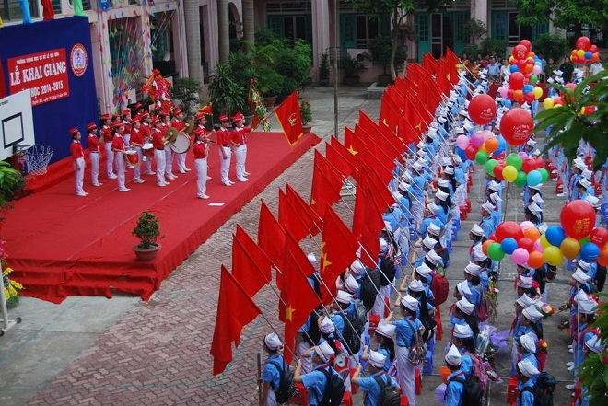







ĐỌC

Slide 6

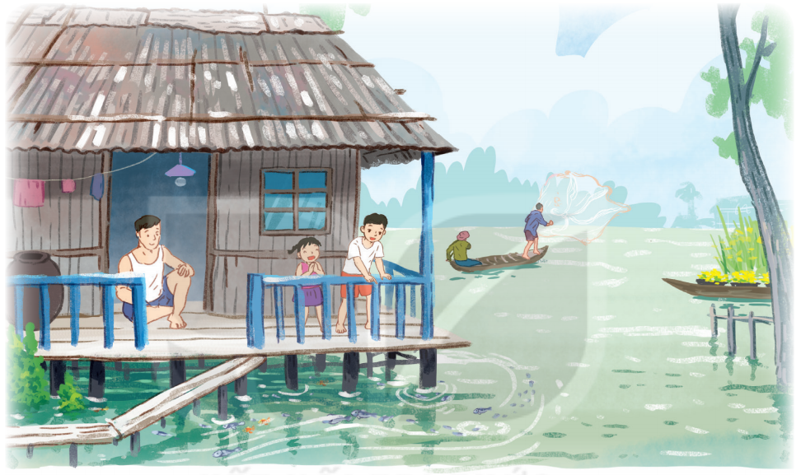

Slide 7

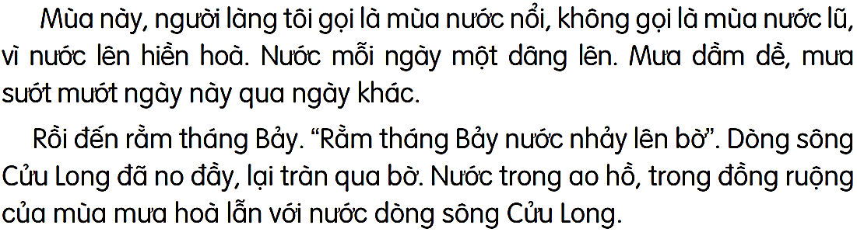
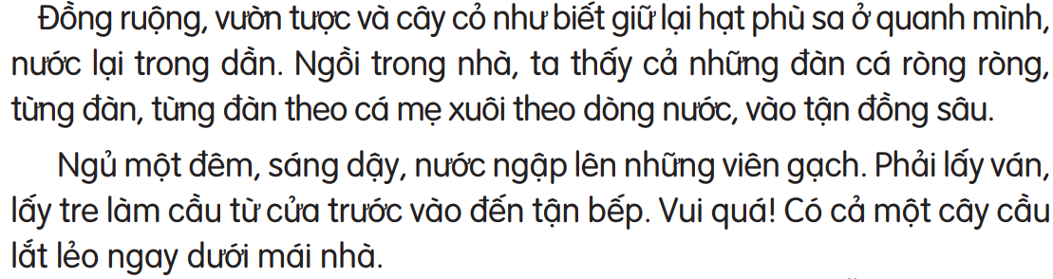
1
2
3
4

Slide 8
Luyện đọc từ khó
sướt mướt
đồng sâu
ròng ròng
lắt léo

Slide 9
Từ ngữ
dầm dề: ý nói mưa kéo dài
sướt mướt: ý nói mưa buồn
lắt lẻo: ý nói chông chênh, không vững chắc ở
trên cao.

Slide 10
Luyện đọc câu dài
Nước trong ao hồ,/ trong đồng ruộng của mùa mưa/ hoà lẫn với nước dòng sông Cửu Long.

Slide 11
Trả lời câu hỏi:

Slide 12

Câu 1. Vì sao người ta gọi là mùa nước nổi mà không gọi là mùa nước lũ?
Người ta gọi là mùa nước nổi mà không gọi là mùa nước lũ vì nước lên hiền hoà

Slide 13

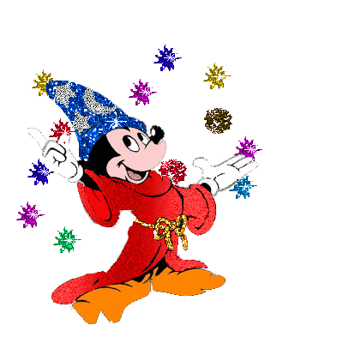
Câu 2. Cảnh vật trong mùa nước nổi thế nào?
- Sông nước
- Đồng ruộng, vườn tược, cây cỏ
- Cá
Trong mùa nước nổi, nước dâng cao, nước trong ao hồ, trong đồng ruộng hoà lẫn với nước sông Cửu Long, vườn tược, cây cỏ được bồi đắp phù sa, cá ròng ròng bơi thành từng đàn, theo cá mẹ xuôi theo dòng nước, vào tận đồng sâu.

Slide 14
Câu 3. Vì sao vào mùa nước nổi, người ta phải làm cầu từ cửa trước vào đến tận bếp?
Vào mùa nước nổi, người ta phải làm cầu từ cửa trước vào đến tận bếp vì nước ngập lên những viên gạch, không đi lại được.

Slide 15
Câu 4. Em thích nhất hình ảnh nào trong bài?

Slide 16
Luyện đọc lại

Slide 17
Luyện tập theo
văn bản đọc

Slide 18

Câu 1. Tìm từ chỉ đặc điểm của mưa có trong bài đọc.

Slide 19
Câu 2. Tìm thêm từ ngữ tả mưa.
ào ào, tí tách, lộp bộp,…

Slide 20


Tiết 3

Slide 21
NGHE - VIẾT

Slide 22
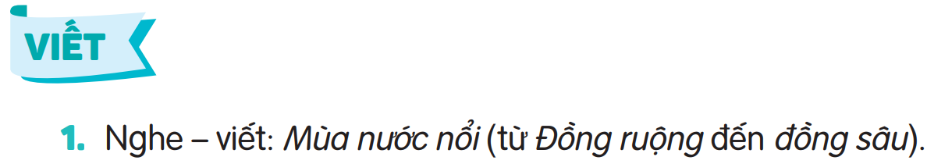
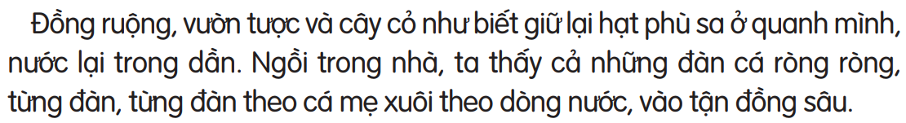

Slide 23
Hướng dẫn chính tả
ruộng
trong
sa
xuôi
ròng
sâu

Slide 24

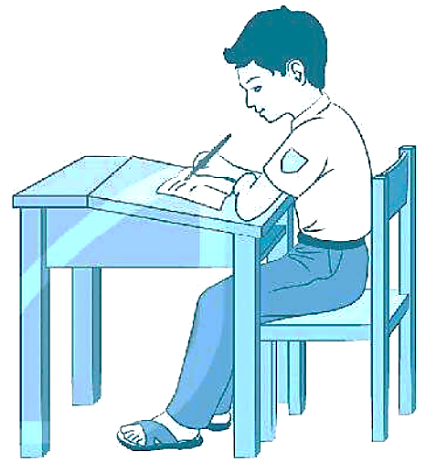
GV kiểm tra tư thế ngồi viết, cầm bút.

Slide 25

Chính tả : nghe – viết
Mùa nước nổi
Đồng ǟuộng, vườn tưϑ và cây cỏ như biết giữ lại
hạt phù sa ở quanh mình, nưϐ lại trong dần. Ngồi
trong nhà, ta thấy cả những đàn cá ǟòng ǟòng, từng
đàn, từng đàn theo cá mẹ xuċ theo dòng nưϐ, vào
tận đồng sâu.

Slide 26
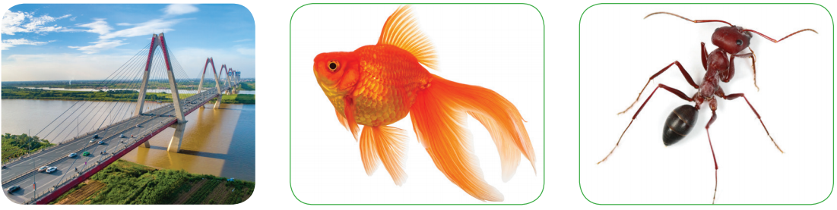
2. Tìm tên sự vật có tiếng bắt đầu bằng c hoặc k.
cây cầu
con cá
con kiến

Slide 27
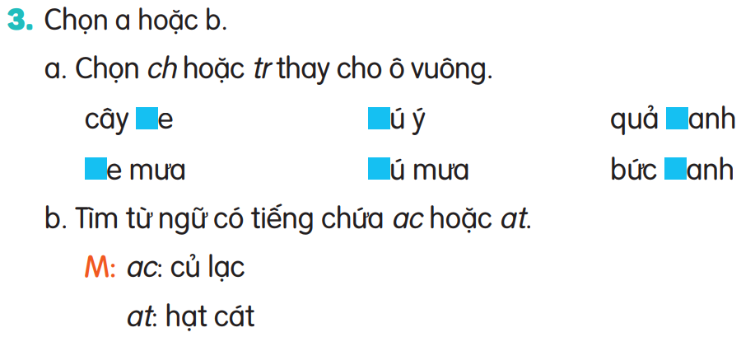
tr
tr
ch
ch
ch

Slide 28
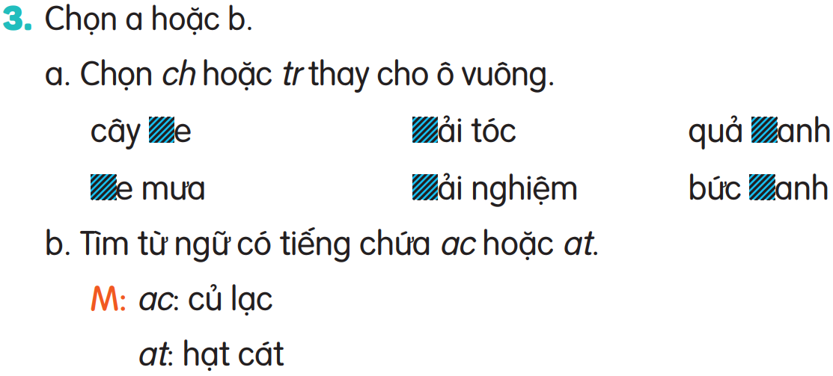
tr
ch
ch
ch
tr
tr
Thác nước, sa mạc, các bạn, chú bác, thùng rác, lạc đường…
Cát biển, hát ca, hạt đỗ, cái bát, bài hát, lát bánh…

Slide 29

Tiết 4

Slide 30


Slide 31
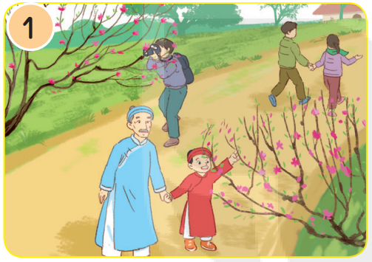
Mùa | Đặc điểm
Mùa xuân | ấm áp, nắng nhẹ cây cối đâm chồi nảy lộc, nhiều loài hoa nở (hoa đào, hoa mai…)

Slide 32
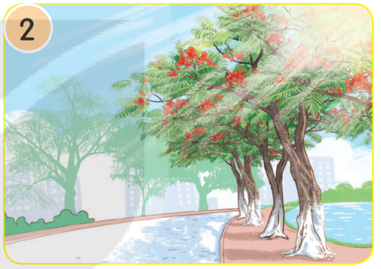
Mùa | Đặc điểm
Mùa hạ | - nóng bức, oi ả, nắng gắt/ chói chang; có mưa rào - cây xanh lá, nhiều quả chín

Slide 33
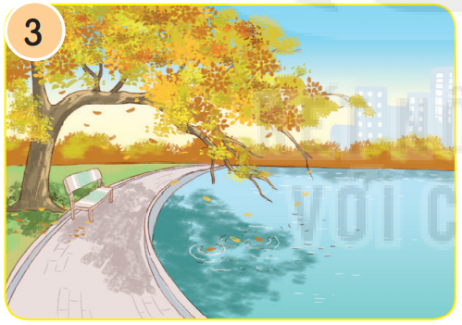
Mùa | Đặc điểm
Mùa thu | - lành lạnh (se lạnh), bầu trời trong xanh, nắng nhẹ, gió nhẹ (gió heo may) - một số cây thưa lá/ rụng lá, một số cây lá úa vàng

Slide 34
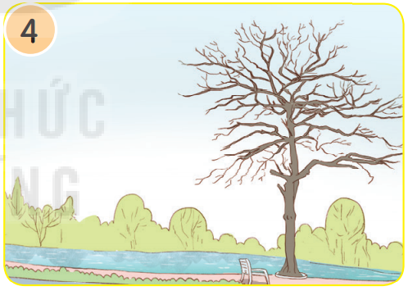
Mùa | Đặc điểm
Mùa đông | - lạnh, khô hanh, rét buốt, ít mưa, mưa phùn gió bấc, trời u ám - một số loài cây trơ cành, trụi lá

Slide 35
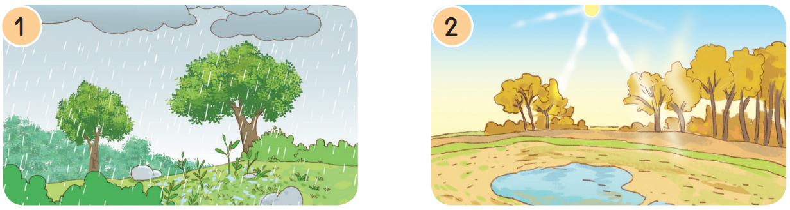

Slide 36
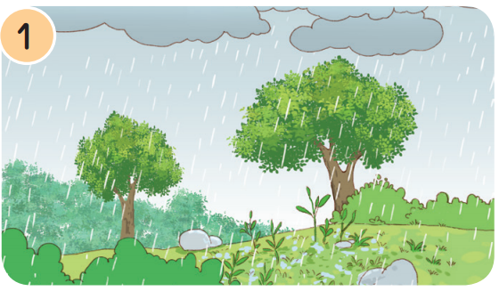
Mùa | Đặc điểm
Mùa mưa | - mưa nhiều, mát mẻ, mưa đến rất nhanh và đi cũng rất nhanh, vừa mưa đã nắng; đôi khi mưa rả rích kéo dài cả ngày;… cây cối tươi tốt, mơn mởn,…

Slide 37
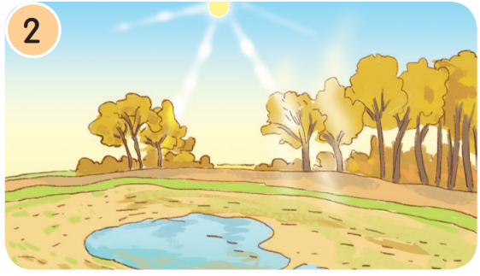
Mùa | Đặc điểm
Mùa khô | nắng nhiều, ban ngày trời nóng, mưa rất ít

Slide 38
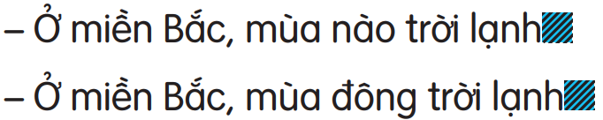
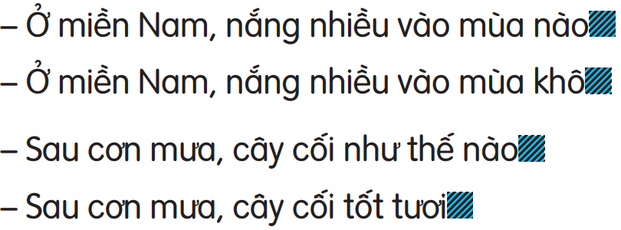
?
.
?
.
?
.

Slide 39

Tiết 5

Slide 40
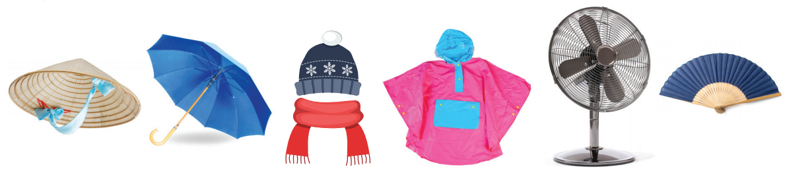
Cái nón
ô (dù)
mũ, khăn
áo mưa
quạt điện
quạt giấy

Slide 41
Chọn 1 - 2 đồ vật yêu thích và nói về đặc điểm, công dụng của chúng.

Slide 42
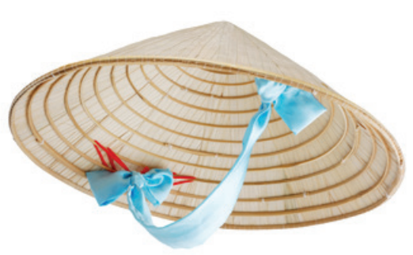
Nón có hình chóp được dùng để che mưa, che nắng; mũ được đan bằng len dùng để đội đầu vào mùa lạnh;…

Slide 43
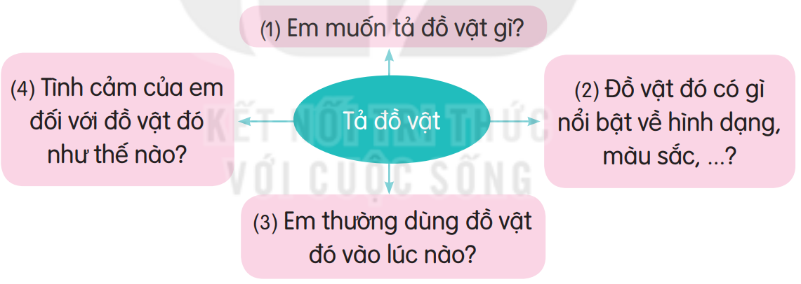

Slide 44
Tiết 6

Slide 45

Đọc một số bài thơ như: Dàn hợp xướng mùa hè (Nguyễn Lãm Thắng); Mùa xuân, mùa hè (Trần Đăng Khoa); Mùa thu đến (Kim Chuông); Hoa cúc vàng (Nguyễn Văn Chương);…

Slide 46
TRÒ CHƠI :
PHÓNG VIÊN NHÍ

Slide 47
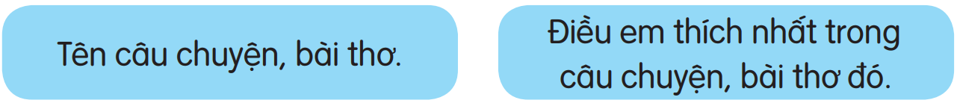
TRÒ CHƠI :
PHÓNG VIÊN NHÍ

Slide 48




Xin ch©n thµnh c¶m ¬n
c¸c thÇy c« gi¸o vµ c¸c em

